Slide 2
Bölüm 13
Ergenlikten Yetişkinliğe Geçiş
Fiziksel Gelişim
Cinsellik
Bilişsel Gelişim
Kariyer ve İş

Slide 3
A) Ergenlikten Yetişkinliğe Geçiş
Ergen ne zaman yetişkin olur? On birinci bölümde gördüğümüz gibi kız veya erkek
çocuğun ergenliğe girmesi hiç de kolay bir süreç değildir. Bireyin ne zaman yetişkin olduğu kararını vermek ise daha da zordur.

Slide 4
a) Yetişkin Olmak
Birçok birey için yetişkin olmak oldukça uzun bir süreçtir. Son yıllarda ergenlikten yetişkinliğe geçiş yaklaşık 18-25 yaşları arasında “yetişkinliğe geçiş” (emerging adulthood) kavramı ile ifade edilmektedir (Arnett, 2006; 2007).

Slide 5
Temel Özellikler: Jeffrey Arnett (2006) genç yetişkinlik için beş temel özellik sıralamaktadır:
Özellikle aşk ve iş konularında kimlik arayışı
Kararsızlık
Öze-dönüklük
Kararsız duygular:
Bireylerin yaşamlarını değiştirme fırsatını yakalayabildikleri olasılıklar dönemi:

Slide 6
Yetişkinliğe geçiş: Ergenlikten yetişkinliğe geçiş süreci (yaklaşık 18-25 yaş arası) çeşitli deneyimlerden ve keşiflerden oluşmaktadır.

Slide 7
a) Lise Eğitiminden Yüksek Öğretime Geçiş
Gelişmiş toplumlarda birçok birey için lise eğitiminden yüksek öğretime geçiş yetişkinliğe geçiş sürecinin önemli bir boyutudur.

Slide 8
b) Sağlık
Genç yetişkinlikte ölüm oranı ergenliğin iki katına çıkmaktadır, bu artış erkeklerden
kaynaklanmaktadır. Artan ölüm oranına rağmen, yetişkinlerde oldukça az sayıda kronik hastalık görülmektedir. Birçok genç yetişkin gelecek yaşamlarını tehdit edici birçok kötü alışkanlık edinmektedir.

Slide 9
b) Yeme Alışkanlıkları Ve Kilo
Yedinci ve dokuzuncu bölümlerde çocukluk dönemi kilo artışı ele alındı ve on birinci bölümde ergenlik dönemindeki anorexia nevroz (anorexia) ve bulimia (bulimia) yeme bozuklukları incelendi. Şimdi ise birçok genç yetişkinin zihnini meşgul eden ve kaygılanmasına yol açan beslenme ve obezite konuları tekrar ele alınacaktır.

Slide 10
Kilolu ve obez olmak, tansiyon, diyabet ve kalp-damar hastalıklarında artışa neden olabilmektedir. Kilolu ve obez olmak ile zihinsel sağlık sorunları arasında ilişki söz konusudur.
Obezite sorununda hangi faktörler yer almaktadır? Olası sebepler; genetik, leptin hormonu, metabolizma hızı ve çevresel faktörler olarak
belirtilmektedir.

Slide 11
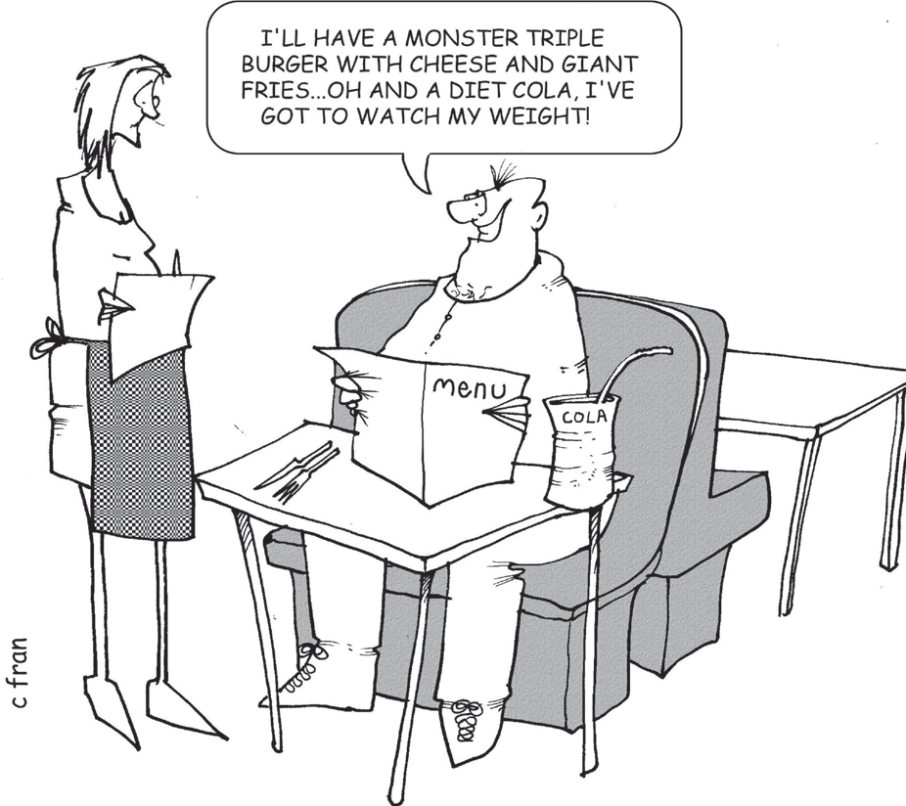
peynirli üç katlı büyük boy burger ve büyük boy kızartma, ımmm vee bir diyet kola lütfen kilomu kontrol
etmem gerekiyor.

Slide 12
c) Düzenli Egzersiz
Uzmanların bireylerden ısrarla egzersiz yapmalarını istemelerinin temel nedenleri;
egzersizlerin kalp ve damar hastalıklarını ve diyabeti önlemesidir

Slide 13
d) Madde Bağımlılığı
Ergenlik döneminde olduğu gibi bu dönemde
de erkek üniversite öğrencileri ve genç yetişkinler aynı dönemdeki kızlara oranla daha fazla kötü madde tüketmektedir

Slide 14
Genç yetişkinlerin alkol ve nikotin tüketimlerine karşı konulmaz bir ilgi ve temin etme isteğiyle karakterize olan, bağımlılığın doğasına daha yakından bakalım.
Alkol: Alkol tüketimine yönelik iki tür sorunu inceleyelim: Aşırı içme ve alkolizm.

Slide 15
Aerobik egzersiz: Kalp ve akciğer aktivitesini uyaran (örneğin, koşu, yüzme ya da bisiklete binme) sürekli egzersiz.
Bağımlılık: Çeşitli madde temini ve tüketimine yönelik karşı konulamaz isteklilik durumu.

Slide 16
Sigara ve Nikotin: Birçok çalışmada sigaranın zararları vurgulanmaktadır (Amerikan Kanser Topluluğu- American Cancer Society, 2010). Örneğin, kanserden ölümlerin % 30’u, kalp hastalıkları ölümlerinin % 21’i, akciğer hastalıklarından ölümlerin % 82’si sigaraya bağlı olarak gerçekleşmektedir.

Slide 17
C) Cinsellik
On birinci bölümde ergenlerin cinsel kimliklerini nasıl kazandıkları ve cinsel yönden nasıl aktif
hâle geldikleri açıklanmıştır. Yetişkinlikte belirtilen alanda neler olmaktadır? Bu bölümde Amerikalıların cinsellikleri ve bu alanda yaşanılan sorunlar açıklanacaktır.

Slide 18
a) Genç Yetişkinlikte Cinsel Etkinlik
Genç yetişkinlik döneminde birçok birey evlenmekte ve cinsel olarak aktif olmaktadır.
Yine bu dönemde, ergenlere göre daha çok kişi ile ilişkiye girilmekte ve fakat daha seyrek olarak ilişki gerçekleşmektedir. Ayrıca bu dönemde bir önceki döneme göre daha fazla tesadüfü ilişkilere girilmektedir.

Slide 19
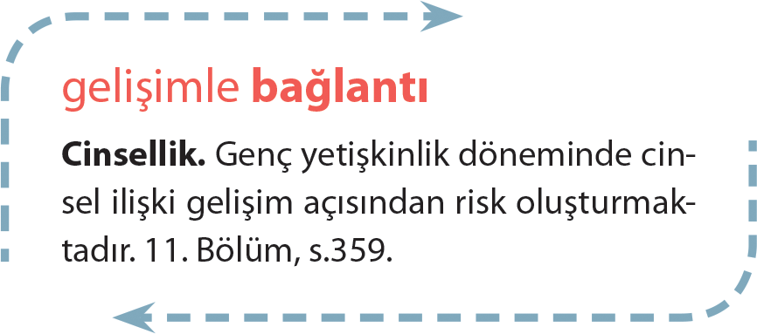

Slide 20
b) Cinsel Eğilimler Ve Davranışlar
Heteroseksüel Tutum ve Davranışlar: Aşağıda, belirtilen tarama çalışmasında elde edilen bulgulardan bazıları sunulmaktadır:
•Amerikalılar üç kategoride toplanmaktadır: Üçte biri haftada iki veya daha fazla, üçte biri ayda birkaç kez ve üçte biri de yılda bir veya
daha az cinsel ilişki kurmaktadır.

